Slide 1

বাংলা ব্যাকরণ ক্লাসে
সবাইকে অনেক অনেক শুভেচ্ছা

Slide 2



পরিচিতি
মেফতাহুন নাহার কবিতা
বি,এ (অর্নাস); এম,এ (বাংলা)
প্রভাষক বাংলা
বিরামপুর চাঁদপুর ফাজিল মাদ্রাসা,
বিরামপুর,দিনাজপুর।
E-mail: kabitacpm@gmail.com
শ্রেণিঃ দাখিল নবম/দশম
বিষয়ঃ বাংলা দ্বিতীয় পত্র
দ্বিতীয়ঃ অধ্যায়
পাঠঃ ধ্বনিতত্ত্ব
সময়ঃ 50 মিনিট

Slide 3


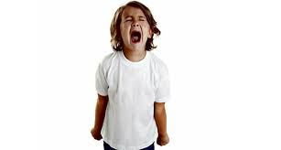

একটু ভেবে বলার চেষ্টা কর, এই জাতীয় দৃশ্য আমরা কখন দেখতে পাই?
এই জাতীয় দৃশ্য আমরা দেখতে পাই মানুষ যখন ধ্বনি সৃষ্টি করে।

Slide 4
আজকের পাঠ
ধ্বনিতত্ত্ব
ধ্বনিতত্ত্ব

Slide 5
শিখনফল
এই পাঠ শেষে শিক্ষার্থীরা...
১। স্বরবর্ণ ও ব্যঞ্জনবর্ণের সংঙ্গা বলতে পারবে;
২। অল্পপ্রাণ, মহাপ্রাণ কি তা উল্লেখ করতে পারবে;
৩। ঘোষ, অঘোষ ধ্বনিসহ বিভিন্ন ধ্বনি বর্ণনা
করতে পারবে।

Slide 6
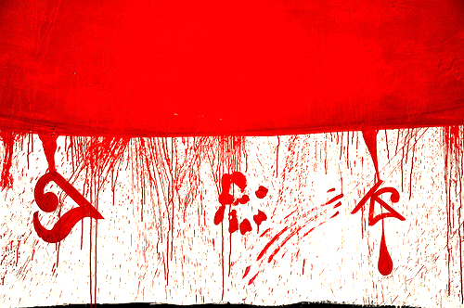
দুঃখিনী বর্ণমালা
?

Slide 7

দুঃখিনী বর্ণমালা
(২) অ, আ, এ, ঐ, ঔ এর সঠিক উচ্চারণগুলো কী?
(১) বাংলা বর্ণমালায় মোট কতটি বর্ণ রয়েছে?
(২) ঋ- বর্ণটি স্বরবর্ণ কেন?
অ, আ, ই, ঈ, উ, ঊ, ঋ, এ, ঐ, ও, ঔ
মোট= ১১টি
অ, আ, ই, ঈ, উ, ঊ, ঋ, এ, ঐ, ও, ঔ
ক খ গ ঘ ঙ
চ ছ জ ঝ ঞ
ট ঠ ড ঢ ণ
ত থ দ ধ ন
প ফ ব ভ ম
অ + ই = ঐ
অ/ও + উ = ঔ
স্বরধ্বনি: যেসব ধবনি উচ্চারণের সময় ফুসফুসতাড়িত বাতাস বেরিয়ে যেতে মুখগহবরের কোথাও কোনো বাধা বা ঘর্ষণ লাগে না, তাকে স্বরধ্বনি বলে।
ব্যঞ্জনধ্বনি: যেসব ধবনি উচ্চারণের সময় ফুসফুসতাড়িত বাতাস বেরিয়ে যেতে মুখগহবরের কোথাও না কোথাও বাধা বা ঘর্ষণ লাগে, তাকে ব্যঞ্জনধ্বনি বলে।
য র ল শ ষ স হ ড় ঢ় য় ৎং ঃ ঁ
মোট= ৩৯টি
সর্বমোট= ৫০টি
ক্ষ, জ্ঞ, হ্ন, হ্ণ, হ্ম, ঞ্জ, ষ্ণ, ঞ্ছ, ঞ্চ

Slide 8
পূর্ণমাত্রা, অর্ধমাত্রা ও মাত্রাহীন বর্ণের পরিচয়
অ, আ, ই, ঈ, উ, ঊ, ঋ, এ, ঐ, ও, ঔ
= ১১টি
ক খ গ ঘ ঙ
চ ছ জ ঝ ঞ
ট ঠ ড ঢ ণ
ত থ দ ধ ন
প ফ ব ভ ম
য র ল শ ষ স হ ড় ঢ় য় ৎং ঃ ঁ
= ৩৯টি
সর্বমোট= ৫০টি
পূর্ণমাত্রা =
৩২ টি
অর্ধমাত্রা =
০৮ টি
মাত্রাহীন =
১০ টি

Slide 9
১। ঠোঁট, ওষ্ঠ
২। দাঁতের পাটি
৩। অগ্রদন্ত, পশ্চাদন্ত
৪। অগ্রতালু, নরম তালু
৫। পশ্চাত্তালু
৬। আলজিভ
৭। জিহবাগ্র
৮।সম্মুখ জিহবা
৯। জিহবামূল
১০। নাসা-গহ্বর
১১। স্বরতন্ত্রী, কণ্ঠ
১২। ফুসফুস
চিত্র: উচ্চারণ কার্যের সাথে যুক্ত ইন্দ্রিয়সমূহ
ধ্বনি উচ্চারনের মানব শরীরের যেসব প্রত্যঙ্গ জড়িত সেগুলোকে একত্রে বাগযন্ত্র বলে।

Slide 10
নিচের চিত্রটি থেকে মুখগহবর ও গলনালী সম্পর্কে ধারণা পাবে

Slide 11
চিত্র: বাগযন্ত্র

Slide 12
একক কাজ
প্রশ্নঃ মাত্রাহীন বর্ণগুলো লিখ।

Slide 13
বাংলা ভাষার ধ্বনির প্রকারভেদ
বাংলা ভাষার ধ্বনি
মৌলিক ধ্বনি
স্বরধ্বনি
ব্যঞ্জনধ্বনি
যুক্ত ধ্বনি

Slide 14
স্বরধ্বনি:
যে-বাকধ্বনি উচ্চারনের সময় ফুসফুস-আগত বাতাস মুখের মধ্যে কোনভাবে বাধাপ্রাপ্ত হয় না সেগুলোই হলো স্বরধ্বনি। যেমন-অ,আ,ই,উ।
জিভের উচ্চতা:
ক) উচ্চ-স্বরধ্বনিঃ এগুলোর উচ্চারণের সময় জিভ সবচেয়ে উপরে ওঠে।যেমন-ই,উ।
খ) নিম্ন-স্বরধ্বনিঃ এগুলোর উচ্চারণের সময় জিভ সবচেয়ে নিচে অবস্থান করে।যেমন-আ,এ।
গ) উচ্চ-মধ্য স্বরধ্বনিঃ এগুলোর উচ্চারণের সময় জিভ নিম্ন-স্বরধ্বণির তুলনায় উপরে এবং উচ্চ-স্বরধ্বনির তুলনায় নিচে থাকে। যেমন-এ,ও।
ঘ) নিম্ন-মধ্য স্বরধ্বনিঃ এগুলোর উচ্চারণের সময় জিভ নিম্ন-মধ্য স্বরধ্বনির তুলনায় নিচে নিম্ন-স্বরধ্বনি থেকে উপরে উঠে। যেমন-অ্যা,ও।

Slide 15
জিভের অবস্থান:
ক) সম্মুখ স্বরধ্বনিঃ জিভের সামনের অংশের সাহায্যে উচ্চারিত স্বরধ্বনিগুলো হলো সম্মুখ স্বরধ্বনি। যেমন-ই,এ,অ্যা।
খ) মধ্য-স্বরধ্বনিঃ জিভ স্বাভাবিক অবস্থায় থেকে অর্থাৎ, সামনে কিংবা পেছনে না- সরে যে সব স্বরধ্বনি উচ্চারিত হয়, সেগুলো হলো মধ্য-স্বরধ্বনি।যেমন-আ।
গ) পশ্চাৎ স্বরধ্বনিঃ জিভের পেছনের অংশের সাহায্যে উচ্চারিত স্বরধ্বনিগুলো হলো পশ্চাৎ স্বরধ্বনি। যেমন-অ,ও,উ।
ঠোঁটের আকৃতি:
ঠোঁটের অবস্থা অনুযায়ী স্বরধ্বনিগুলোর উচ্চারণে দু-ধরনের বৈশিষ্ট্য লক্ষ্য করা যায়। ঠোঁট গোলাকৃত অথবা অগোলাকৃত অবস্থায় থাকতে পারে এবং ঠোঁট খোলা অবস্থায় থাকতে পারে। ঠোঁটের এইসব অবস্থাভেদে স্বরধ্বনিগুলোকে গোলাকৃত ও অগোলাকৃত স্বরধ্বনি হিসেবে বিবেচনা করা হয়। যে সব স্বরধ্বনি উচ্চারনের সময় ঠোঁট গোলাকৃত হয়।সেই স্বরধ্বনিগুলোই হলো গোলাকৃত স্বরধ্বনি। যেমন-অ,ও,উ। যে সব স্বরধ্বনি উচ্চারনের সময় ঠোঁট গোল না- হয়ে বিস্তৃত অবস্থায় থাকেসেই স্বরধ্বনিগুলোই হলো অগোলাকৃত স্বরধ্বনি।যেমন-ই,এ,অ্যা।

Slide 16
স্বরধ্বনির সংক্ষিপ্ত বর্ণনা
অ, আ, ই, ঈ, উ, ঊ, ঋ, এ, ঐ, ও, ঔ
ঐ
ঔ
অ
অ্যা
অ + ই = ঐ
অ/ও + উ = ঔ
মৌলিক
ও
আ
এ
ই
উ
যৌগিক
স্বরধ্বনির তিন ভাগ,
মিশ্র, মৌলিক, যৌগিক
তোমাদের আমি জানিয়ে দিলাম
সেসব ঠিক ঠিক।
মিশ্র
ঋ

Slide 17
স্বরধ্বনির উচ্চারণ বিধি
কেন্দ্রীয়
বা শায়িত ধ্বনি
উচ্চসম্মুখ
স্বরধ্বনি
মিশ্র বা
সংস্কৃত
স্বরধ্বনি
মধ্যাবস্থিত
পশ্চাৎ
স্বরধ্বনি
অ আ ই ঈ উ ঊ ঋ এ ঐ ও ঔ
ক+অ
চ+অ
ট+অ
সব
ব্যঞ্জনবর্ণে যোগ
করে উচ্চারণ
করা হয়
উচ্চপশ্চাৎ
স্বরধ্বনি
মধ্যাবস্থিত
সম্মুখ
স্বরধ্বনি
দ্বিস্বর বা
যুগ্ম
স্বরধ্বনি

Slide 18
জোড়ায় কাজ
প্রশ্নঃ বাংলা ভাষার ধ্বনির প্রকারভেদগুলো লিখ।

Slide 19

ব্যঞ্জনবর্ণের বিস্তারিত বর্ণনা
অল্পপ্রাণ
ধ্বনি
মহাপ্রাণ
ধ্বনি
নাসিক্য
ধ্বনি
স্পর্শ
ধ্বনি
ক-বর্গ
ক
ঙ
কণ্ঠধ্বনি
খ
গ
ঘ
চ-বর্গ
চ
ছ
ঞ
তালব্যধ্বনি
জ
ঝ
ট-বর্গ
ট
ণ
মূর্ধন্যধ্বনি
ঠ
ড
ঢ
ত-বর্গ
ত
ন
দন্ত্যধ্বনি
থ
দ
ধ
প-বর্গ
প
ফ
ব
ভ
ম
ওষ্ঠ্যধ্বনি
অঘোষ
ধ্বনি
ঘোষ
ধ্বনি

Slide 20
য র ল শ ষ স হ ড় ঢ় য় ৎং ঃ ঁ
শিশ বা উষ্ম
ধ্বনি
স্বতন্ত্রবর্ণ
নয়
অন্তঃস্থ
ধ্বনি
য
র
ল
য়
শ
ষ
স
হ
ড়
ঢ়
ৎ
ং
ঃ
ঁ
কম্পনজাত
ধ্বনি
পার্শ্বিক
ধ্বনি
তাড়নজাত
ধ্বনি
পরাশ্রয়ী
ধ্বনি

Slide 21
দলীয় কাজ
প্রশ্নঃ মাত্রাজ্ঞান বজায় রেখে স্বরবর্ণ ও ব্যঞ্জনবর্ণগুলো লিখ।

Slide 22
মূল্যায়ন
১। নাসিক্য বর্ণ কয়টি ও কী কী?
(ক) সাতটি (খ) পাঁচটি (গ) চারটি (ঘ) তিনটি
২। কম্পনজাত ধ্বনি কোনটি?
(ক) ল (খ) র (গ) য় ং (ঘ) হ
৩। কোনটি ঘোষ মহাপ্রাণ ধ্বনির উদাহরণ?
(ক) ব (খ) ত (গ) ধ (ঘ) ছ

Slide 23
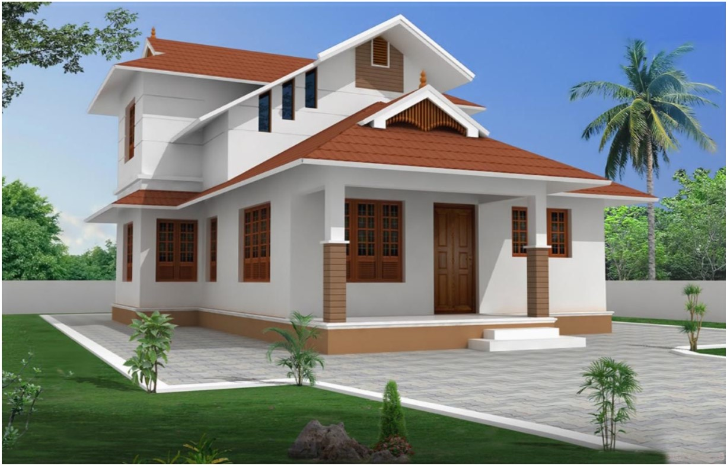
বাড়ির কাজ
প্রশ্নঃ ধ্বনিতত্ত্ব সমন্ধে যা জান লিখে নিয়ে আনবে।

Slide 24

সকলকে ধন্যবাদ
আবার দেখা হবে।

